Slide 1
ПРОЕКТ НА ТЕМУ
«Покормите птиц зимой»
Выполнил: ученик 3 класса Зяйкин Станислав
2021 год

Slide 2
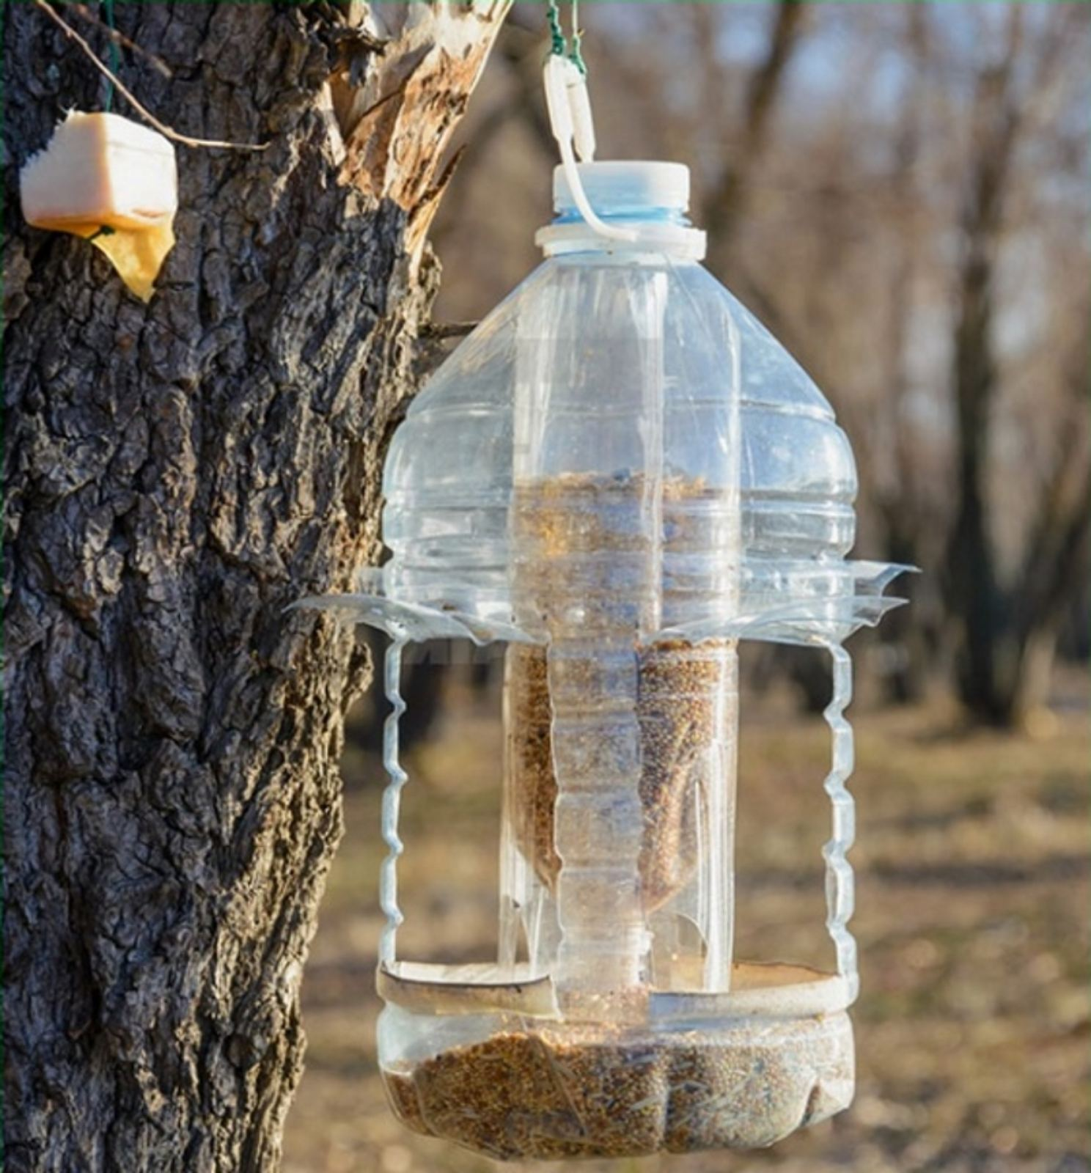
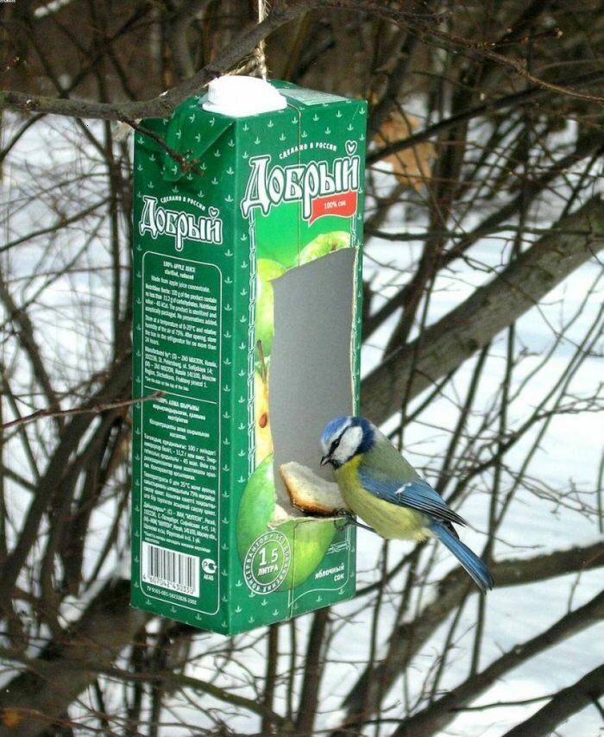
План изготовления кормушки и выбор материала
Зимой необходимо кормить птиц, потому что от холода они могут замёрзнуть и от этого умереть. Самим им очень трудно добыть себе еду. Во время гололедицы из-за ледяных корок на ветках деревьев и на снегу очень трудно добывать корм.
Кормушки для птиц бывают разные: их можно сделать из пластиковой бутылки, из одноразовых тарелок, из коробки, из дерева. Главное чтобы она была прочная, лапки не примерзали к стенкам, и были окошечки, через которые птицы смогли бы вылететь в случае опасности.
Выбирая материал для моей кормушки, мне захотелось сделать её из дерева. В магазине я увидел подходящий мне вариант, и мне очень захотелось её собрать и повесить около дома, чтобы накормить птиц и наблюдать за ними.

Slide 3
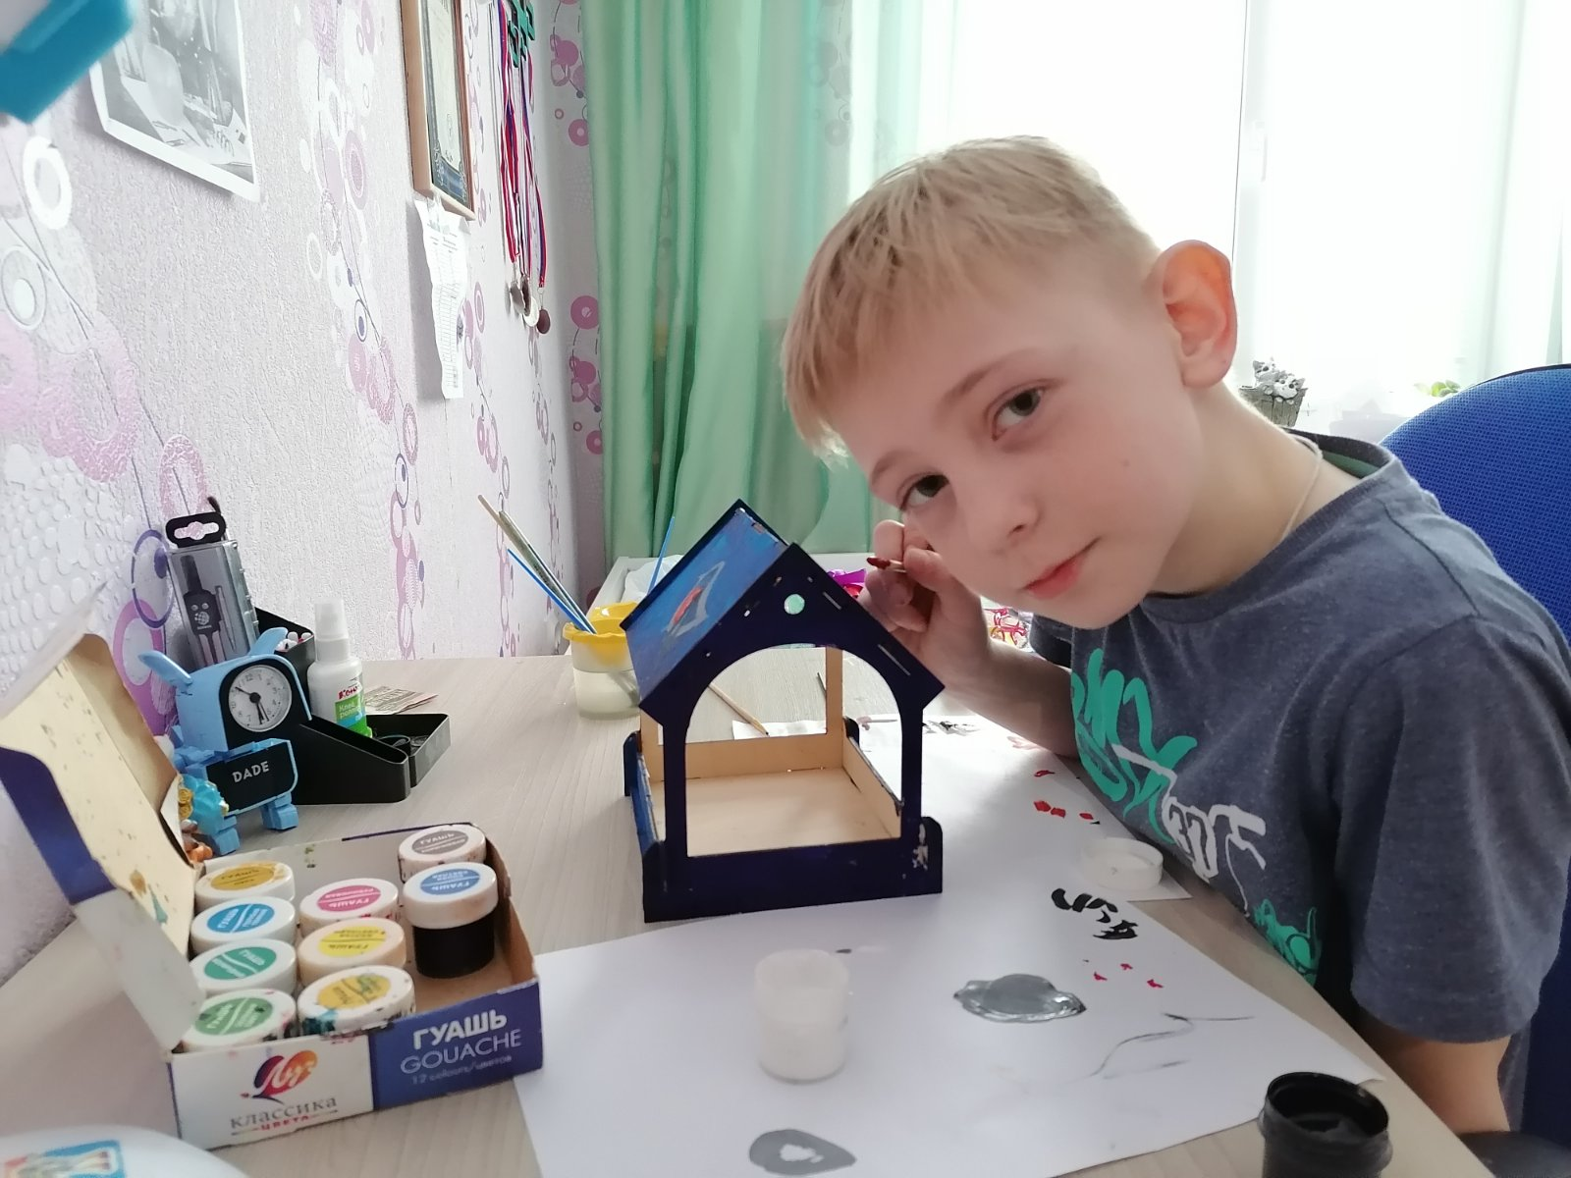
Кормушка легко собирается, я её покрасил и с удовольствием повесил на дерево.

Slide 4
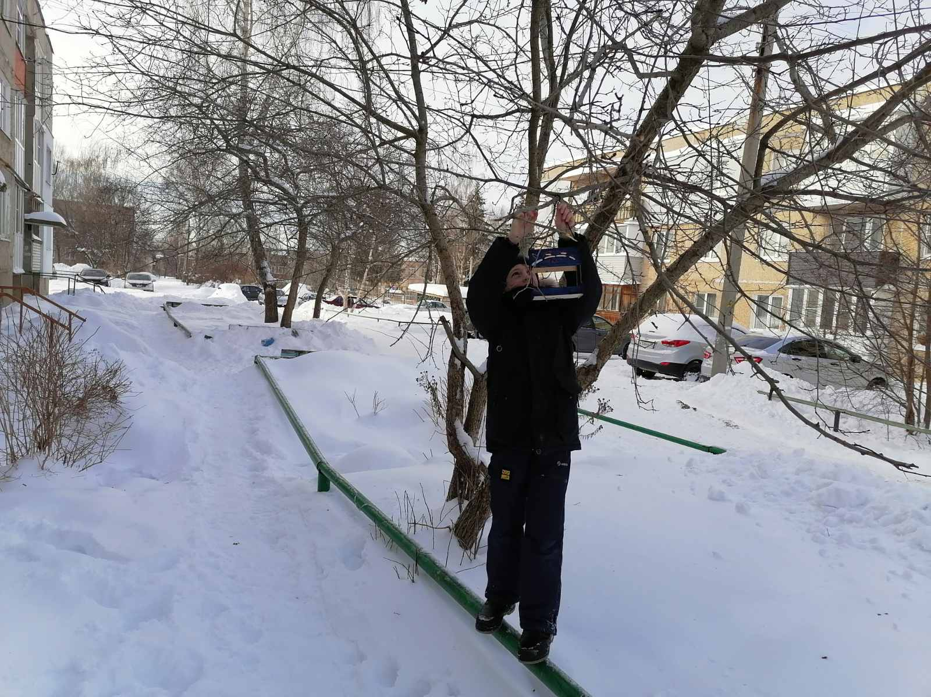
Вешать её нужно повыше, чтобы кошки не смогли до них добраться!

Slide 5
Меню птичьего кафе
        Чем можно кормить птиц:
      несоленое свежее сало
      пшено, рис, овёс
      подсолнечные семечки (не жареные и не солёные)
      крошки хлеба

Slide 6
Меню птичьего кафе
Чем нельзя кормить птиц:
ржаной хлеб
солёные, сладкие и жареные продукты
жареные орехи и семечки
чипсы

Slide 7
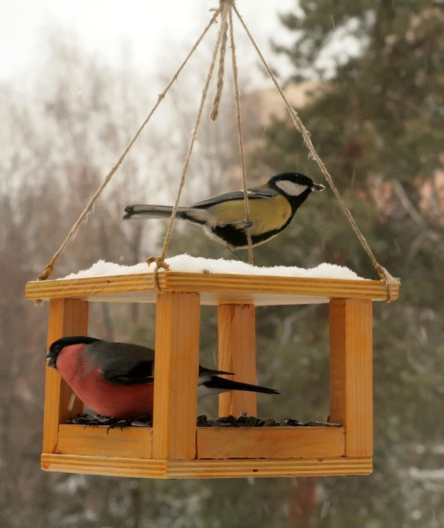
Наблюдение за зимующими птицами:
Я заметил, что к кормушке подлетают синички, воробьи, снегири;
Обычно они кушают утром или днём;
Когда на улице сильный ветер птицы не подлетают.

Slide 8
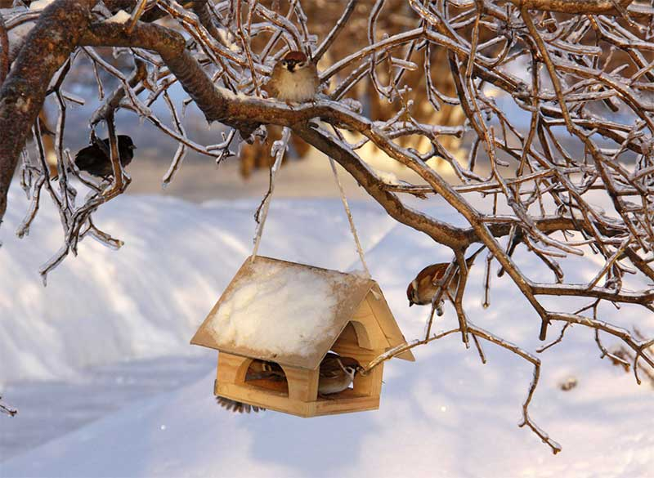
Работа над проектом, изготовление кормушки и наблюдение за птицами мне доставили огромное удовольствие!

Slide 9
По небу весело скользя, летят пернатые друзья
И пропоют, чирикая:
«Спасибо вам великое!»
(К. Мухамади)

